Slide 1
细胞免疫试验
一、分离外周血淋巴细胞（示教）
二、E花环试验（示教）
三、淋巴细胞转化试验（示教）

Slide 2
一、分离外周血淋巴细胞
1. 原理：
血液中不同细胞的比重不同，采用密度梯度离心法可予分离。
2. 操作：
① 静脉取血 lml，注入装有 0.1％肝素 0.1ml 的小试管中，混匀后再加入 2ml Hank's 液，用毛细管充分混匀。
② 用毛细管将稀释血液小心地加在试管中 Ficoll 分层液（1ml）的上面，2000 转／分离心 10分钟。离心后管内液体分三层，上层为 Hank's 液和血浆，下层为红细胞和粒细胞，中间层是分层液。在上、中层界面间为淋巴细胞为主的细胞层。
Notes:
与间接血凝有区别

Slide 3
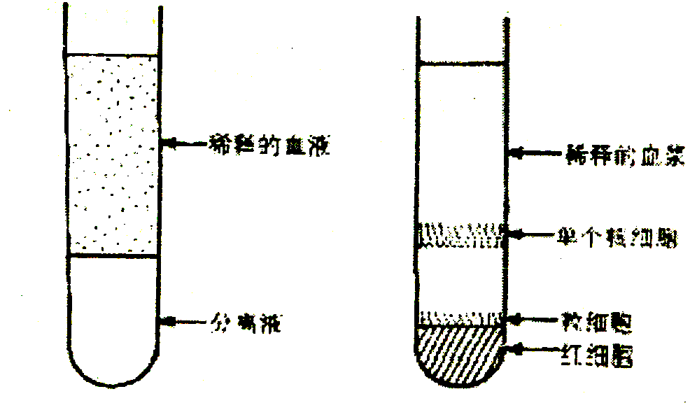

Slide 4
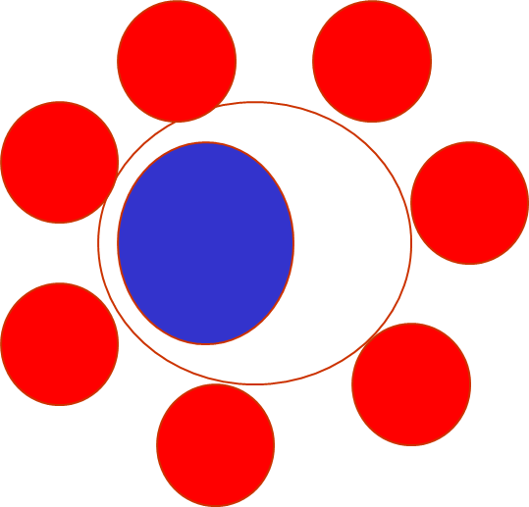
二、E花环试验（示教）
1. 原理：
T淋巴细胞表面有绵羊红细胞受体(CD2)，也称为E受体。T淋巴细胞可通过此受体同绵羊红细胞结合，形成以T细胞为中心，周围环绕绵羊红细胞的花环状结构，宛如玫瑰花状，称为E花环。计算外周血中E花环形成细胞的百分率，可从数量上大致推测机体的细胞免疫功能状态。

Slide 5
2. 操作
小心吸取淋巴细胞层于另一试管中。用Hank's液洗两次。第一次离心为2000转／分×8分钟；第二次离心为1800转／分×5分钟。离心后弃上清，加Hank's液悬浮，使淋巴细胞悬液为0.2ml，细胞浓度大约为0.5×10⁷／ml左右。
取淋巴细胞悬液0.1ml于小试管中，加0.5％绵羊红细胞吸收灭活小牛血清0.1ml，再加0.5％绵羊红细胞悬液0.2ml，细胞浓度大约为8×10⁷／ml左右。混匀，置37℃水浴5分钟后，放4℃冰箱静置2小时。用毛细管吸出一半上清液，并弃去。旋转试管或用毛细管将细胞混匀，加0.8％戊二醛一滴，置4℃冰箱5分钟。取出后涂片、干燥，苏木素-伊红染色，镜检。
3. 结果
高倍镜或油镜下计数200个淋巴细胞，凡吸附有3个绵羊红细胞者即为E花环形成细胞。计算E花环形成百分率，一般正常值为70-80％。

Slide 6
二、E花环试验（示教）
原理：
淋巴细胞经抗原和有丝分裂原刺激后，可转化成为淋巴母细胞。在体外培养条件下，T淋巴细胞受有丝分裂原PHA刺激后可发生转化和分裂。根据淋巴细胞转化率的高低，可大致反映机体的细胞免疫水平。淋巴细胞转化试验的操作方法主要有两种，形态学方法和³H-胸腺嘧啶核苷（³H-TdR）掺入法。前者较简便，不受实验条件限制；³H-TdR掺入法较客观、准确、灵敏、重复性好，其原理是T细胞发生转化增殖时，必然伴有DNA的大量合成，而TdR是DNA合成的前体，将³H-TdR加入培养液内，淋巴细胞的转化和增殖同细胞内³H-TdR的放射性能正成比。本试验采用微量全血法，其有采样少，操作简便，并能较正确地测定细胞反映整个机体状态等优点。

Slide 7
1. 实验材料
受检者外周血、0.1％肝素液、RPMI l640营养液（内含20％灭活小牛血清、青霉素100单位／ml、链霉素100ug／m1）、PHA（200ug／ml）、Hank's液。
2. 实验方法
（1）静脉取血1ml，注入装有0.1％肝素0.1ml的小试管中，混匀。
（2）取于37℃溶化的3％明胶0.7ml，加入上述抗凝血试管中，混匀，37℃水浴45分钟。
（3）Hank's液洗两次，末次离心后弃上清，取沉淀加入含有2ml RPMI1640营养液的培养瓶中，再加PHA 0.1ml（PHA浓度为20ug／m1），混匀，置37℃培养72小时，培养中每天轻轻摇晃一次培养瓶。
（4）经72小时培养后摇匀细胞，移入小试管中，1500转／分，离心10分钟，吸弃上清，将沉淀物混匀，取一滴于玻片上，推片，干燥后用瑞氏-姬姆萨染液染色，用油镜镜检。

Slide 8
3. 实验结果
油镜下检查转化的淋巴细胞和未转化的淋巴细胞，其形态学标准如图。每张标本数200个细胞，其中标本头部50个，体部50个，尾部100个，并计算淋巴细胞转化百分率。
淋巴细胞转化百分率（％）＝（转化的淋巴细胞数／转化的淋巴细胞数+未转化的淋巴细胞）×100％
淋巴细胞转化率的正常值一般是60-70％。
转化型淋巴细胞的特点：
1、细胞体积较成熟的小淋巴细胞增大，可达3倍以上。
2、核膜清晰，核染色质疏松成网状，有时有1-3个核仁。
3、胞浆丰富，有时有伪足状突起，嗜碱性或多色性：有空泡可见。仅见以上特点之1～2者为过渡型细胞。
4、有时可见核膜消失，染色体形成。

Slide 9
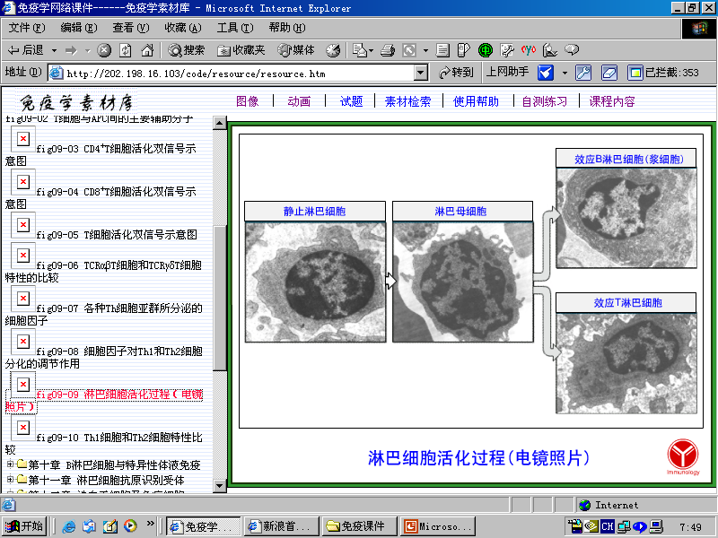
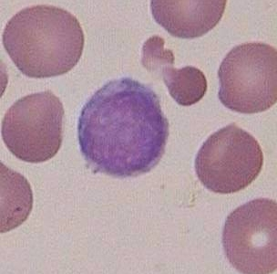
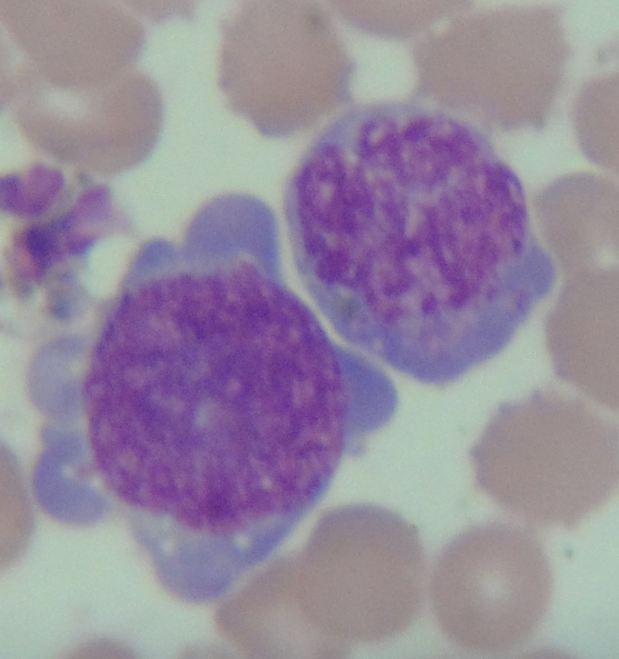

Slide 10
实验报告要求（格式）
实验名称
一、实验目的：
二、实验原理：
三、实验步骤：
1.
2.
3.
四、实验结果：E花环、淋巴母细胞作图
五、讨论：
1. 实验意义
注：实验报告下周上课时交给何老师

